Slide 1
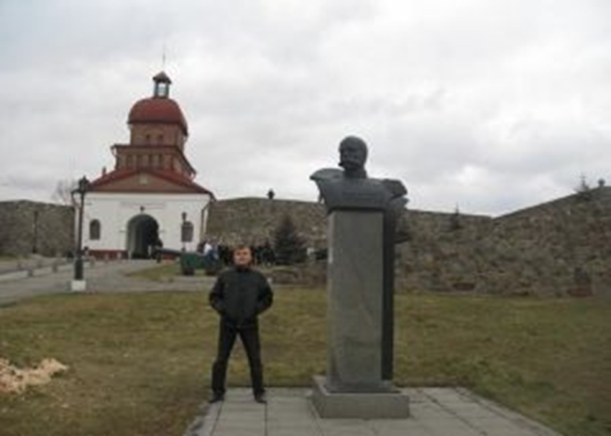
В центральной части крепости установлен бюст генерал-лейтенанта П.Н. Путилова, русского генерала, участника русско-турецкой войны 1877-1878 гг. и русско-японской войны 1904-1905 гг., в годы Гражданской войны начальника гарнизона Кузнецка.

Slide 2
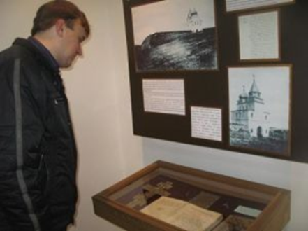
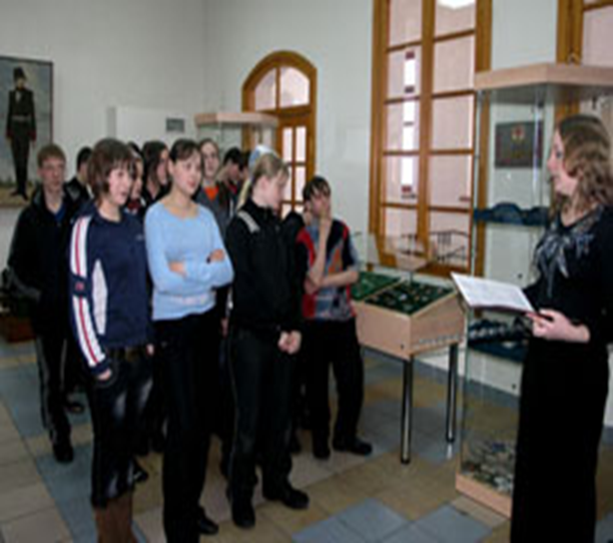
Большой интерес представляют экспозиции, размещенные в зданиях музея. В нескольких залах можно увидеть карты, оружие, предметы быта, многое узнать о памятных исторических моментах из жизни крепости.

Slide 3
На территории крепости проводятся городские мероприятия и праздники.

